Slide 1
亲子
运动会
亲子运动会
introduction to business wind enterprise Brief to business Brief

Slide 2
运动会注意事项：
1、家长要按照园内要求的时间准时带孩子到达运动会地点，过时间不予等候. （7:30准时到幼儿园集合）
2、请一名固定的家长参与亲子操、及各项亲子项目。
3、家长自备幼儿食物及水，但不宜过多，避免幼儿运动时出现身体不适。
4、升旗、亲子操及亲子运动项目时，请家长全情投入到运动会中，为幼儿做良好的榜样
5、比赛期间请家长看管好自己的孩子，陪同幼儿的家长请不要带幼儿在运动场地上随意走动，配合保持会场秩序。
6、为了保证本班方队的整齐以及运动会的整体性，幼儿区域只允许一名家长陪同幼儿，其他家长请在家长区域观看。
7、为安全起见，请您不要随身携带提包（建议双肩包），并注意保管好自己的随身物品，如：手机、相机、钱包、贵重物品等。

Slide 3
运动会注意事项：
8、亲子运动项目过程中一切听从本班教师的安排，所参加的项目轮到游戏时，务必根据教师指令快速到达指定地点。
9、为了给孩子建立环保意识，请保持场地卫生，家长提前准备一个垃圾袋，结束后把自己所在区域垃圾整理干净。
10、本园邀请了专业的摄像机照相师，为了保证我们的录像效果不混乱，请家长不要再运动会场地随意的走动录像照相。
11、运动会项目结束后，请家长（穿亲子服）配合集体合影留念。

Slide 4
目录
01
02
03
04
开幕式
宝贝体操
亲子趣味活动
闭幕式

Slide 5
01
开幕式
Brief introduction to business wind enterprise business Brief introduction

Slide 6
园长致辞
健康在于运动，我们的孩子正处在身体发育时期，更需要运动!运动会的开展能够锻炼孩子们的身体，锻炼他们的意志力，培养孩子们的合作意识、竞争意识，为他们在幼儿园的生活留下一段美好的回忆! 本届运动会以“我运动、我健康、我快乐”为主题;运动传递健康，健康成就快乐!

Slide 7
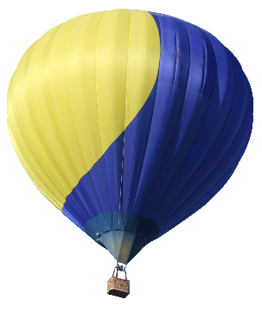
家长代表发言
健康在于运动，我们的孩子正处在身体发育时期，更需要运动!运动会的开展能够锻炼孩子们的身体，锻炼他们的意志力，培养孩子们的合作意识、竞争意识，为他们在幼儿园的生活留下一段美好的回忆! 本届运动会以“我运动、我健康、我快乐”为主题;运动传递健康，健康成就快乐!

Slide 8
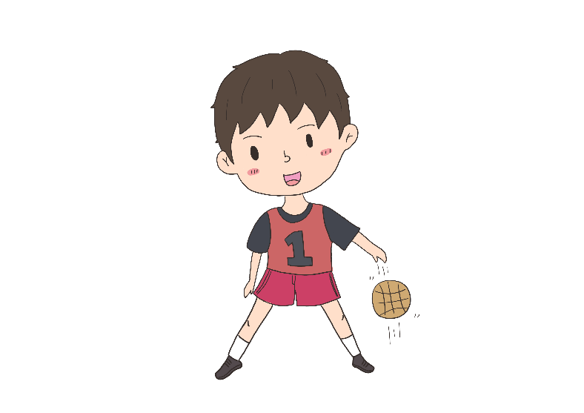
运动员代表发言
健康在于运动，我们的孩子正处在身体发育时期，更需要运动!运动会的开展能够锻炼孩子们的身体，锻炼他们的意志力，培养孩子们的合作意识、竞争意识，为他们在幼儿园的生活留下一段美好的回忆! 本届运动会以“我运动、我健康、我快乐”为主题;运动传递健康，健康成就快乐!
运动员

Slide 9
02
宝贝体操
Brief introduction to business wind enterprise business Brief introduction

Slide 10
宝贝体操
小板凳四个脚，小朋友们上面坐，吃饭、穿鞋离不开，今天，大二班的小朋友们带着他们的小板凳也来到了我们的台上，有请大二班《板凳操》

Slide 11
这个学期，你们升大班了，更听话了，学到的知识本领也多了，而且团队精神更好了，请用热烈的掌声有请大一班的的小朋友带来的《棒操》

Slide 12
03
亲子趣味活动
Brief introduction to business wind enterprise business Brief introduction

Slide 13
亲子比赛项目名称：《赶小球》
参加人数：1组（1孩子+2位家长） 1组（3位老人） 2组家庭、两组老人同时进行
游戏玩法：每组四个家庭，幼儿在起点，爸妈在终点等候幼儿，当听到开始后幼儿用球拍赶小球到终点爸妈那，然后爸妈背靠背顶球回来，先到者为胜。
游戏规则：球掉下要重新回到起点再走

Slide 14
亲子比赛项目名称：《小小纤夫》
参加人数：1孩子+1位家长/家庭
游戏玩法：每组四个家庭，将轮胎放在场地的中点，家长站在起点，幼儿站在中点，裁判发令后，家长手拿绳子跑至中点，将轮胎系好，把绳子交给幼儿，幼儿手拿绳子在前拉，家长则需用双手推动轮胎前进，先到终点者为胜。
游戏规则：轮胎滚动前进，如轮胎倒地，需扶起再进行。

Slide 15
亲子比赛项目名称：《海底捞月》
参加人数：家庭组：20人
老人组：20人
游戏玩法：分两组，家庭一组、老人一组，每组第一名队员双腿分开站在起跑线上，手持一个篮球，后面的队员双腿分开站立做准备，听到口令后，第一名队员将球从跨下滚出，经队员胯下至最后一名队员，最后一名队员拿到球后快速跑到队前再传球，循环进行，直至到终点线，先到的一组为胜。

Slide 16
亲子游戏项目名称《快乐家庭》
参加人数：1孩子+2位家长。
游戏准备：尾巴8根。
游戏玩法：爸爸将孩子背在背上，孩子裤子后面有一尾巴，妈妈们揪其他孩子的尾巴，同时爸爸们也要保护好自己孩子的尾巴，揪到尾巴多者为胜。
游戏规则：不能为了不让别人揪到尾巴就把尾巴藏起来。

Slide 17
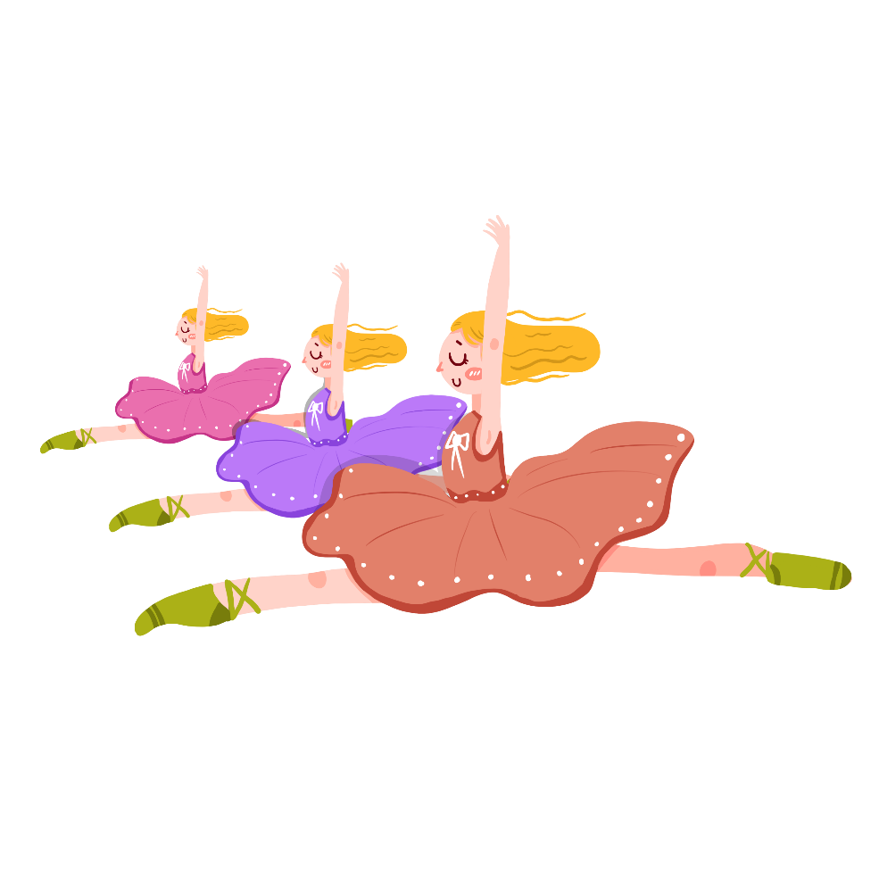
幼儿园是个美丽的花园，孩子们在老师们的辛勤教导下，个个都是能歌善舞的花朵，今天老师们也带来了活力健美操，展现了属于年轻老师们的青春魅力与活力，让我们掌声有请她们

Slide 18
04
闭幕式
Brief introduction to business wind enterprise business Brief introduction

Slide 19
颁奖环节

Slide 20
最团结家庭奖

Slide 21
小Q办公同学的家庭
最佳努力奖

Slide 22
颁奖环节
大三班

Slide 23
美好的时光总是短暂，感谢孩子们的精彩演出,也感谢各位家长们积极参与我们今天的活动，让我们共同期待孩子们更精彩的未来，今天我们的活动即将结束，祝愿小朋友们健康成长，各位家长身体健康、工作顺利。
谢谢大家！

Slide 24
感谢
您观看
亲子运动会
introduction to business wind enterprise Brief to business Brief

